Slide 1
コンピュータマインド様打ち合わせ
2023/10/10
数理技術研究所 第一研究課
林 佑樹

Slide 2
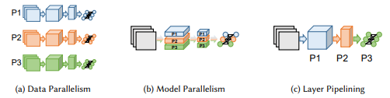
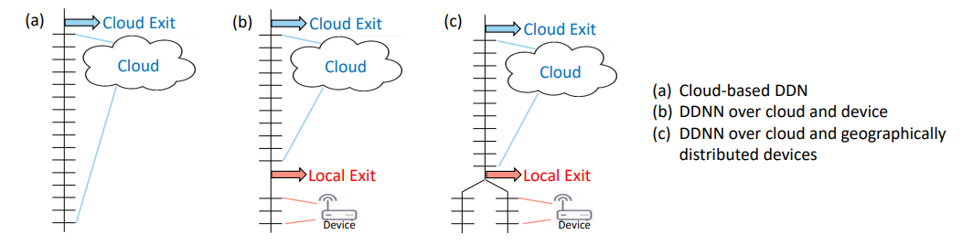

3Q依頼事項
深層学習の分散処理に関する技術調査
代表的な分散処理のアプローチ
深層学習の分散処理に対して、様々なアプローチが提案されており、複数の適用形態が想定される。
深層学習の分散処理手法を調査し、それらをアプローチや適用形態等の評価観点に応じて整理してまとめたい。
想定される分散処理の適用形態
クラウド処理
クラウド・エッジ併用処理
エッジ処理
(d) 直列処理
(e) 並列処理
device3
device2
device1
device2
device3
device1

Slide 3
3Q依頼事項
ニコン側で調査した分散処理手法（参考）
論文 | 出典 | 概要 | 適用形態 | モデル近似
Distributed Deep Neural Networks over the Cloud, the Edge and End Devices | S. Teerapittayanon + ICDCS 2017 Citation: 695 | クラウドとエッジに分割して推論する手法（Distributed Deep Neural Networks）を提案。前半の層をクラウドで推論し、エッジデバイス毎に異なる後段の層をエッジデバイスで推論する。 | クラウド・エッジ併用 | なし
DeepThings: Distributed Adaptive Deep Learning Inference on Resource-Constrained IoT Edge Clusters | Z. Zhao + IEEE 2018 Citation: 285 | 畳み込み層を分散可能なタスクに分割する手法(Fused Tile Partitioning)を提案。推論時に動的に演算負荷を分散するアプローチを導入。演算の待ち時間を短縮するためのスケジューリングプロセスを導入。 | エッジのみ | あり
Fully Distributed Deep Learning Inference on Resource-Constrained Edge Devices | R. Stahl + 2019 Citation: 25 | 上記の手法に対する改善提案。モデルのアーキテクチャに関して、より汎用的に適用可能なアプローチになっている。 | エッジのみ | あり
Distilled Split Deep Neural Networks for Edge-Assisted Real-Time Systems | Y. Matsubara ＋ 2019 Citation: 56 | 深層学習モデルをヘッド部とテール部に分割し、それぞれモバイル端末とエッジサーバーに配置して分散処理を行う。ヘッド部に蒸留を適用し、計算量およびデータ転送量を削減した点が本手法の特徴である。 | クラウド・エッジ併用 | あり
Fast and Accurate Streaming CNN Inference via Communication Compression on the Edge | D. Hu + IoTDI 2020 Citation: 34 | エッジデバイス間で通信されるデータ（特徴量）をAEを用いて圧縮する。圧縮機は複数用意しておき、通信帯域に基づいて動的に選択することで、推論速度と精度を最適化する。 | エッジのみ | あり
Adaptive Distributed Convolutional Neural Network Inference at the Network Edge with ADCNN | S. Q. Zhang + ICPP 2020 Citation: 10 | 提案するCNNアーキテクチャの分割手法(FDSP)を用いた、ネットワーク通信のオーバーヘッドを削減するアーキテクチャ(ADCNN)を提案。 | エッジのみ | あり
DEFER: Distributed Edge Inference for Deep Neural Networks | A. Parthasarathy + COMSNETS 2022 Citation: 8 | ネットワークの近似/修正なしに分散処理する手法を提案。 | エッジのみ | なし

Slide 4
3Q依頼事項
深層学習の分散処理に関する技術調査
実施事項
深層学習の分散処理に関する論文調査と手法整理
ー 各手法の概要をまとめ、評価観点に基づいてそれらの特徴を整理する。
ー いくつかの手法をピックアップして深堀りしていくことを考えているので、概要はまずはラフな記載で問題ない。
評価観点
適用形態、モデル近似の有無、分散処理のアプローチ、
適用対象のネットワーク、セグメンテーションネットワークへの適用可能性（できれば）
論文内のベンチマーク結果、ソースコードの有無…

Slide 5
4Q依頼事項（予定）
深層学習の分散処理に関する実装評価
実施事項
深層学習の分散処理手法の効果見積り
ー 3Qに調査したものからいくつかの手法を選定し、適用効果の見積りを実施する。
ー 適用効果の見積りは計算時間とデータ転送時間の観点から行う。
計算時間：積和演算量(MAC)の算出により机上で見積りする予定
データ転送時間：簡単なプロトタイプを構築して実測する予定

Slide 7
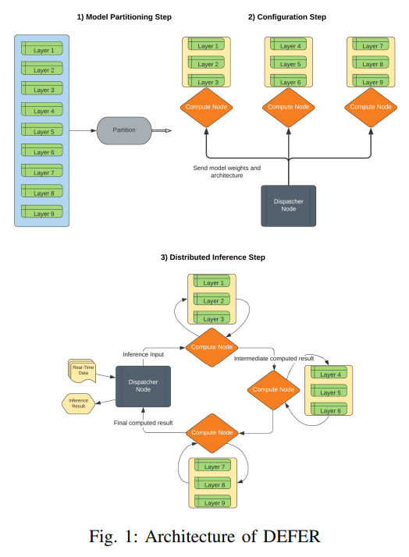
DEFER: Distributed Edge Inference for Deep Neural Networks
パーティション化されたモデルを作成・配布するDispatcher Nodeと
それぞれのパーティションで推論計算を行う複数のCompute Nodeにより構成
モデルをレイヤー単位で分割している。サンプルコードでは、TensorFlow, Kerasを用いてモデルの分割を実装
Dispatcher Nodeは各Compute Nodeに対して、モデルのアーキテクチャ・重みパラメータ、次のCompute NodeのIPアドレスを送信
各Compute Nodeは、データの受信・デシリアライズ、推論モデルの実行、推論結果のシリアライズ・送信を順次繰り返して実行
評価実験はシミュレータ上で実施(CORE Network Emulatorを使用)
単一のエッジデバイスによる推論と比較して、スループットは向上し、各デバイスのエネルギー消費は低減
モデルの分割は手動で行う。（複雑なモデルになると、計算量やデータ転送量を考慮した最適化が難しくなる可能性）

